Slide 1

2. 四 季

Slide 2
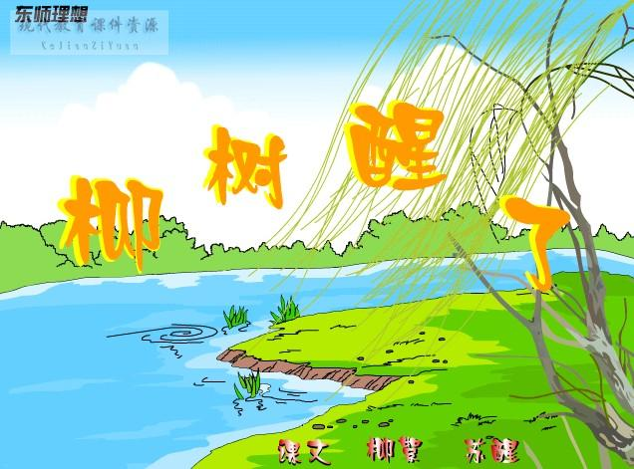

Slide 3


Slide 4
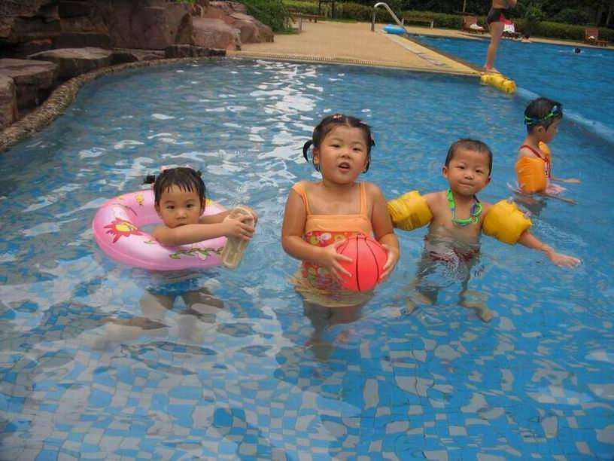

Slide 5
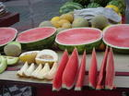

Slide 6
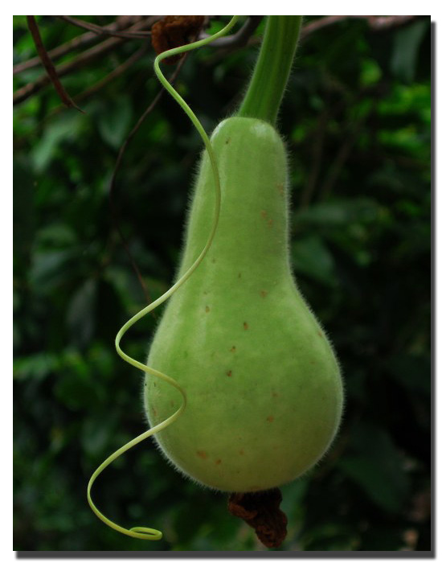

Slide 7
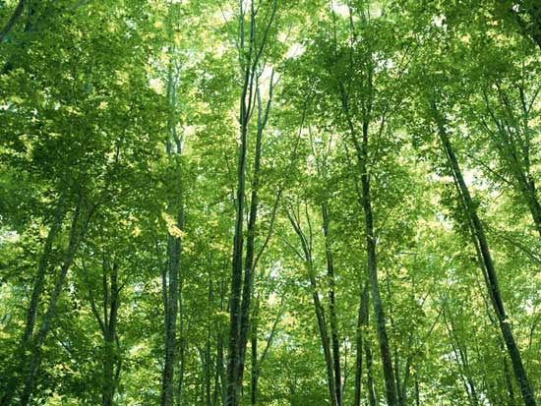

Slide 8
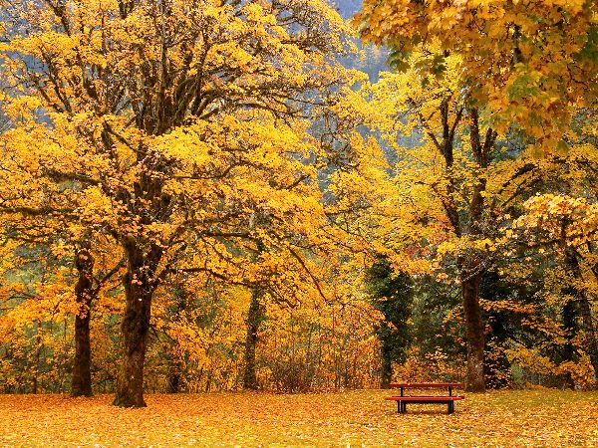

Slide 9
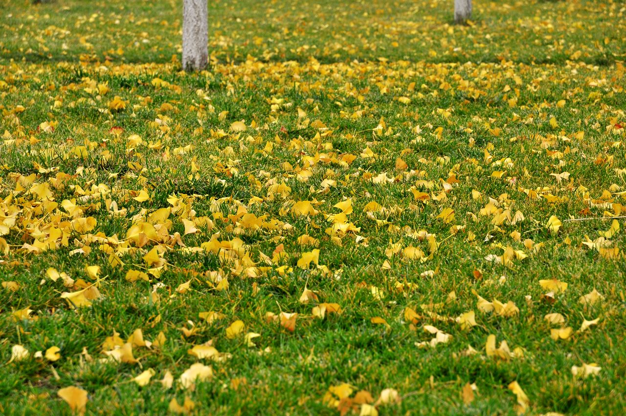

Slide 10
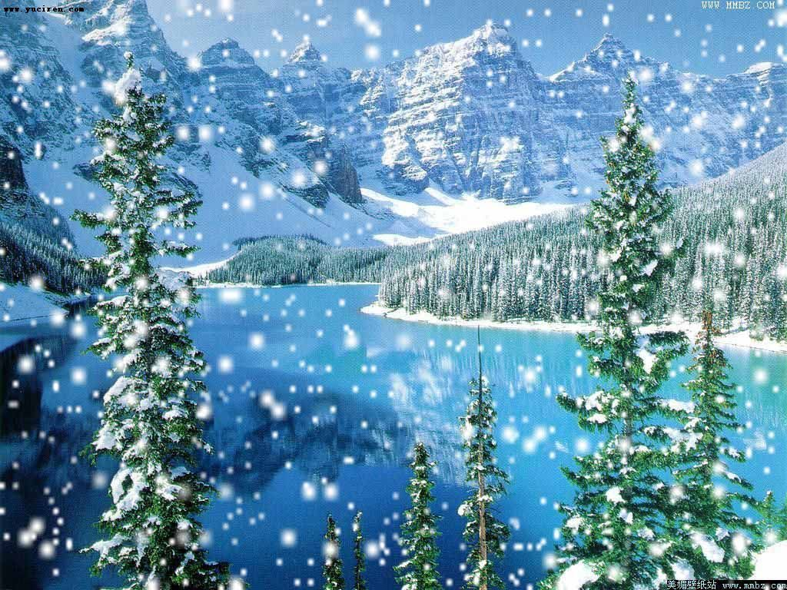

Slide 11

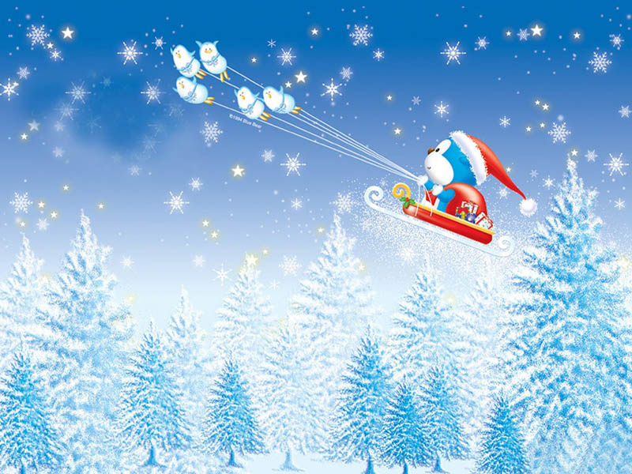

Slide 12


cǎo yá jiān jiān
草 芽 尖 尖,
他 对 小 鸟 说 :
“我 是 春 天。”
tā duì xiǎo niǎo shuō
wǒ shì chūn tiān

Slide 13


四季
我是春天。
草芽

Slide 14
四季
春天有尖尖的草芽，你还知道春天有什么吗？

Slide 15
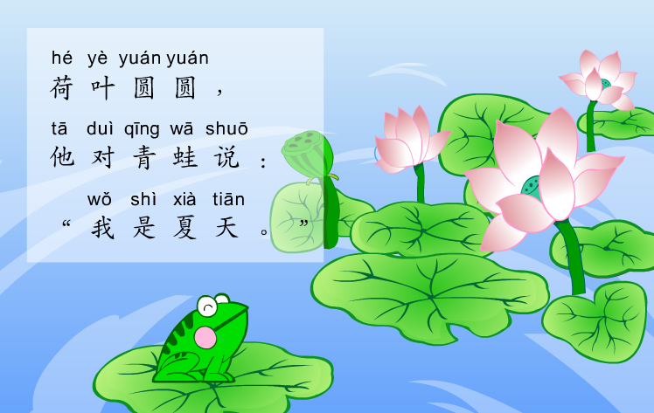
hé yè yuán yuán
荷 叶 圆 圆,
他 对 青 蛙 说 :
“我 是 夏 天。”
tā duì qīng wā shuō
wǒ shì xià tiān

Slide 16
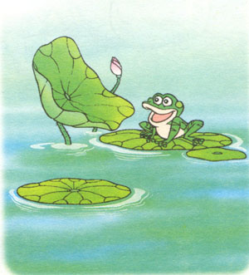
四季
我是夏天。
荷叶

Slide 17
四季
夏天有圆圆的荷叶，你还知道夏天有什么吗？

Slide 18

gǔ suì wān wān
谷 穗 弯 弯,
他 鞠 着 躬 说 :
“我 是 秋 天。”
tā jū zhe gōng shuō
wǒ shì qiū tiān

Slide 19

四季
我是秋天。
谷穗

Slide 20
四季
秋天有弯弯的谷穗，你还知
道秋天有什么吗？

Slide 21
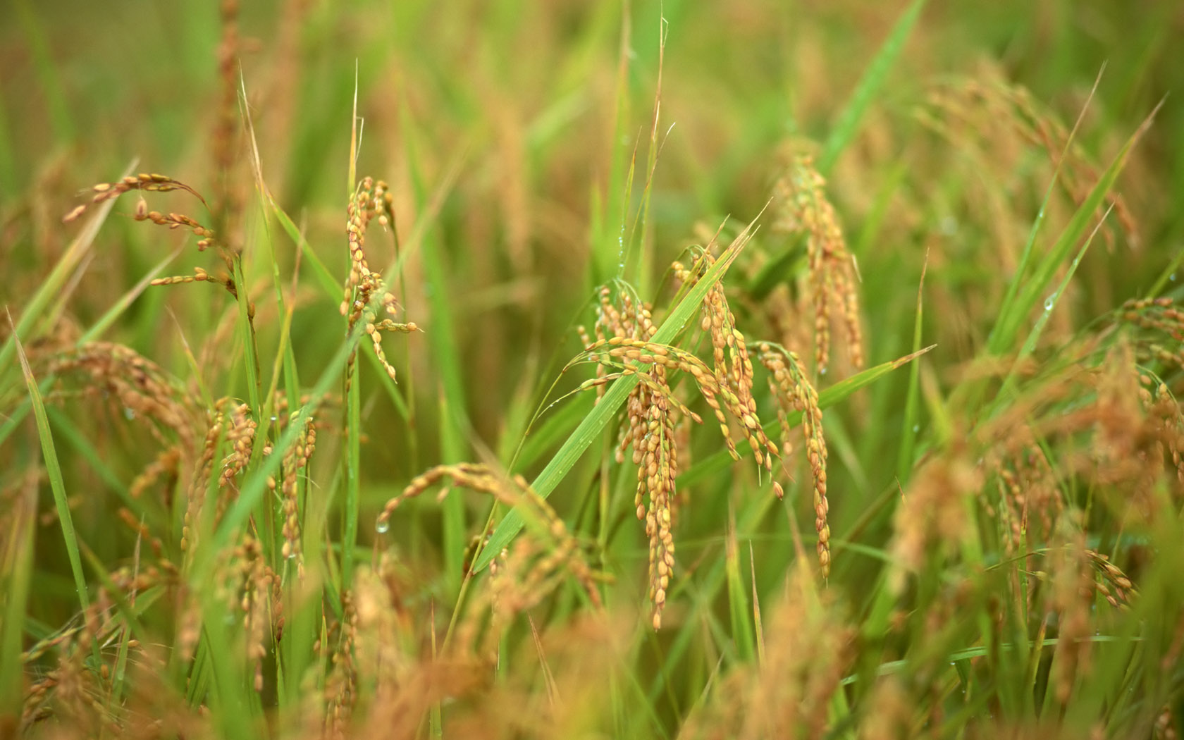

Slide 22
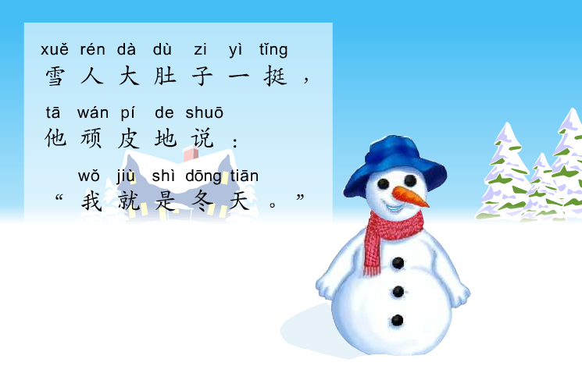
xuě rén dà dù zi yì tǐng
雪 人 大 肚 子 一 挺,
他 顽 皮 地 说 :
“我 就 是 冬 天。”
tā wán pí de shuō
wǒ jiù shì dōng tiān

Slide 23
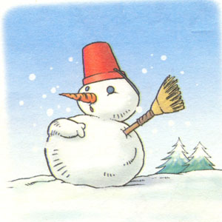
四季
我就是冬天。
雪人

Slide 24
四季
冬天有顽皮的雪人，你还知道
冬天有什么吗？

Slide 25



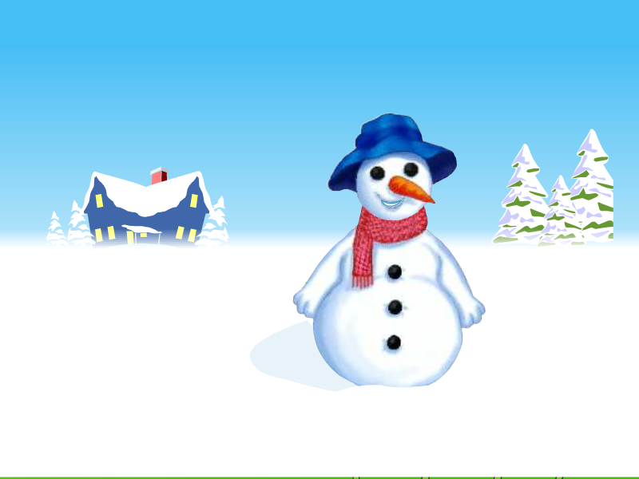
有感情的读一读课文，。

Slide 26


Slide 27
四季
生字朋友来啦！
duì shuō shì yè yuán xià
对 说 是 叶 圆 夏
qiū xuě dù jiù dōng
秋 雪 肚 就 冬

Slide 28
四季
记住我的名字了吗？
对 说 是 叶 圆 夏
秋 雪 肚 就 冬

Slide 29
说
幻灯片 4

Slide 30
是
幻灯片 4

Slide 31
对
幻灯片 4

Slide 32
叶
幻灯片 4

Slide 33
圆
幻灯片 4

Slide 34
夏
幻灯片 4

Slide 35
雪
幻灯片 4

Slide 36
肚
幻灯片 4

Slide 37
就
幻灯片 4

Slide 38
冬
幻灯片 4

Slide 39
秋
幻灯片 4

Slide 40
草芽尖尖，
他对小鸟说：
“我是春天。”
荷叶圆圆，
他对青蛙说：
“我是夏天。”
春
夏
雪人大肚子一挺，
他顽皮的说：
“我就是冬天。”
谷穗弯弯，
他鞠着躬说：
“我是秋天。”
秋
冬

Slide 41
(草芽)(尖尖)，
他(对小鸟)说：
“我是春天。”
(荷叶)(圆圆)，
他(对青蛙)说：
“我是夏天。”
春
夏
秋
冬
(雪人)(大肚子一挺),
他(顽皮的)说：
“我就是(冬天)。”
(谷穗)(弯弯)，
他(鞠着躬)说：
“我是(秋天)。”

Slide 42
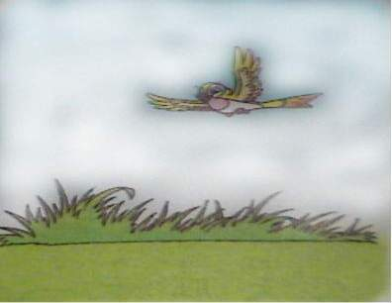
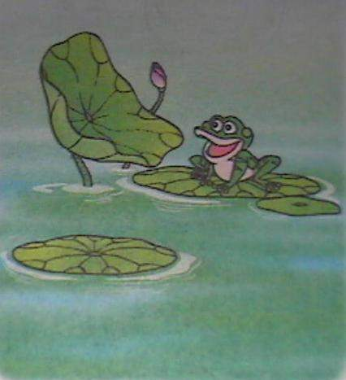
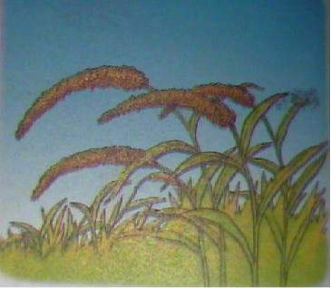
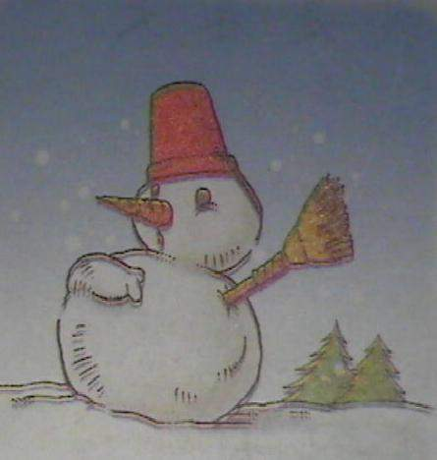
什么 怎么样
( ) ( )，
他（ ）说：
“ 我是（ )。”
什么 怎么样
( ) ( )，
他（ ）说：
“ 我是（ )。”
春
夏
秋
冬
什么 怎么样
( ) ( )，
他（ ）说：
“ 我是（ )。”
什么 怎么样
( ) ( )，
他（ ）说：
“ 我是（ )。”

Slide 43
什么 怎么样
( ) ( )，
他对（ ）说：
“ 我是（ )。”

Slide 44

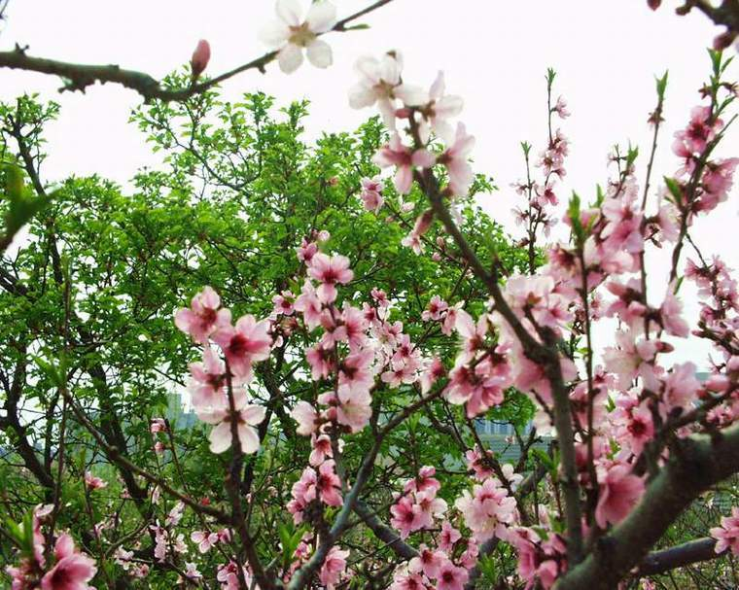
桃花（ 红红 ）
他对（小鸟）说：
“我是（ 春天）。

Slide 45
四季
知识拓展
你最喜欢哪个季节？
把你最喜欢的季节画一画。

